Slide 1
게임 소프트웨어 공학 실습 5
산업기술대학교
게임공학부
이택희

Slide 2
구현 내용 체크
화면 크기 단위 설정
Object 클래스
물리적 특성 부여
Update 함수 구현

Slide 3
목차
컨트롤 적용
외부 힘 적용

Slide 4
컨트롤 이벤트 적용

Slide 5

컨트롤 이벤트 적용
GLUT 의 키보드 이벤트 활용
ScnMgr.cpp 및 SimpleGame.cpp 에 KeyDownInput, KeyUpInput 함수 구현

Slide 6
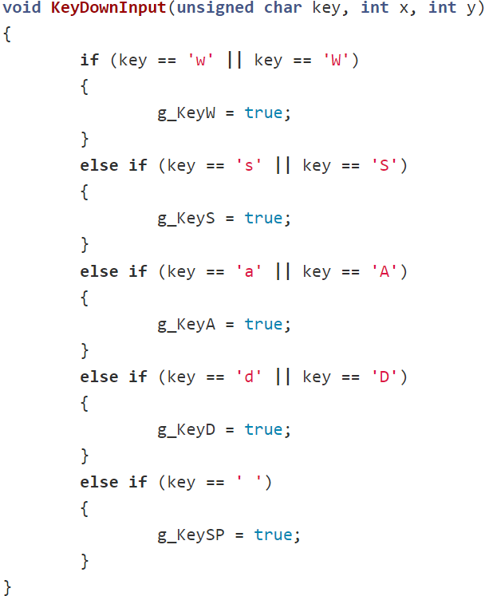
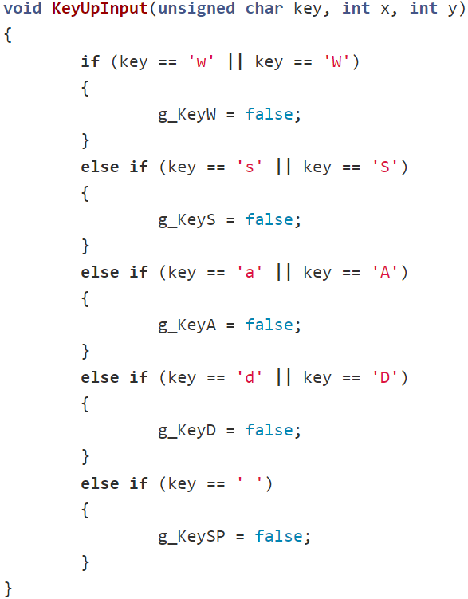
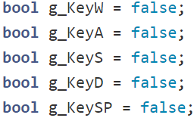
컨트롤 이벤트 적용 (예제일 뿐입니다!)

Slide 7

컨트롤 이벤트 적용
GLUT 의 키보드 이벤트 활용 (Special keys)
SpecialKeyDownInput, SpecialKeyUpInput 함수 구현

Slide 8
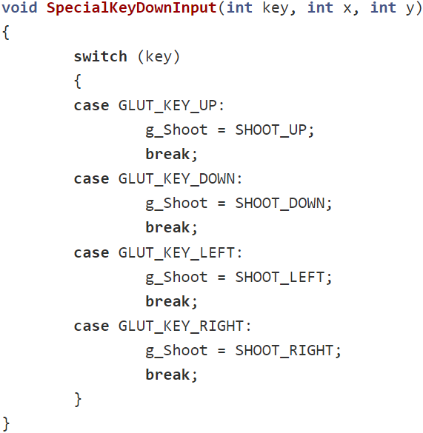
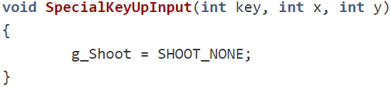
컨트롤 이벤트 적용 (예제일 뿐입니다!)

Slide 9
외부 힘 적용

Slide 10
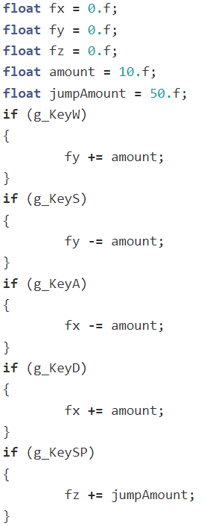
외부 힘 적용(예제일 뿐입니다!)

Slide 11
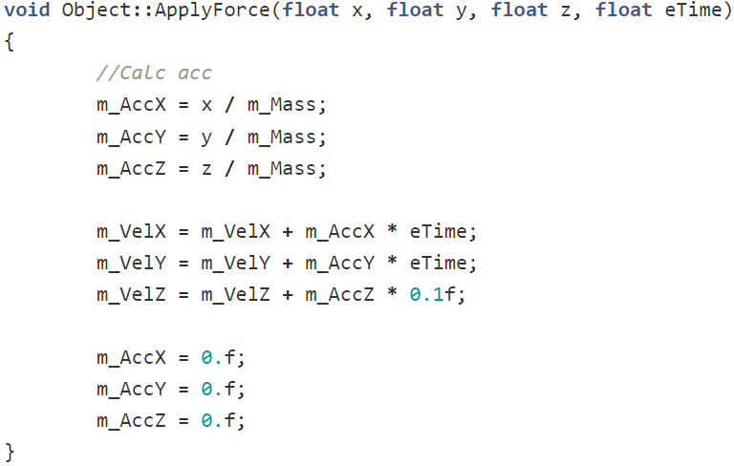
외부 힘 적용(예제일 뿐입니다!)
Hero Object 에만 적용

Slide 12
테스트

Slide 13
테스트
움직임 확인

